Slide 1
Tiếng Anh 3
Giáo viên: Lê Thị Minh Hiếu
Lớp dạy: 3A2, 3A3, 3A4, 3A5, 3A6
Đơn vị công tác: Trường TH Hưng Đạo

Slide 2



Slide 3
FUN TIME 2

Slide 4
Table of Contents
1
2
3
4
Warm-up and review
Find and circle.
Quiz time
Look and write.
5
Fun corner and wrap-up

Slide 5
1
Warm-up and review

Slide 6
Sing the Colours song

Slide 7
2
Find and circle.

Slide 8
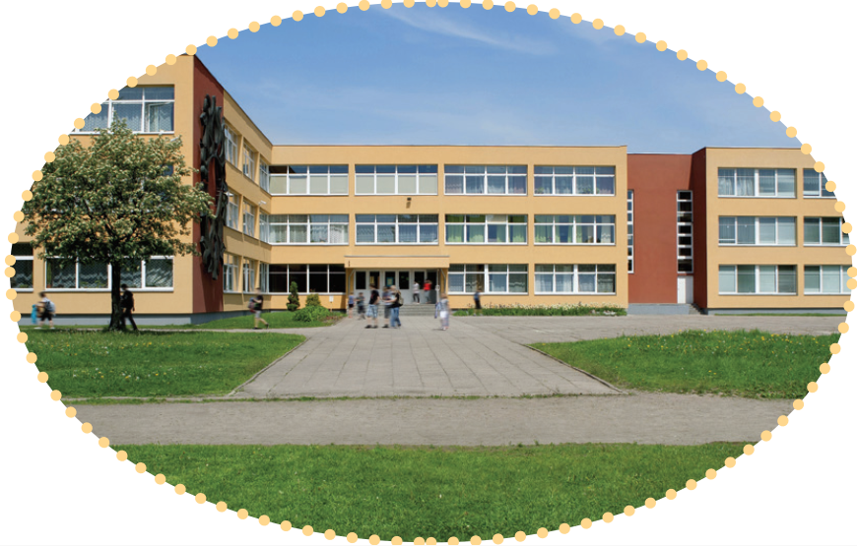
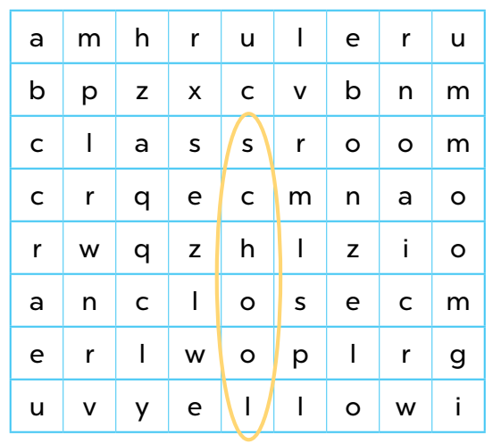


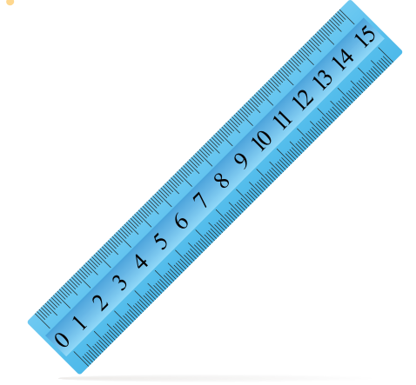


Slide 9
3
Quiz time

Slide 10
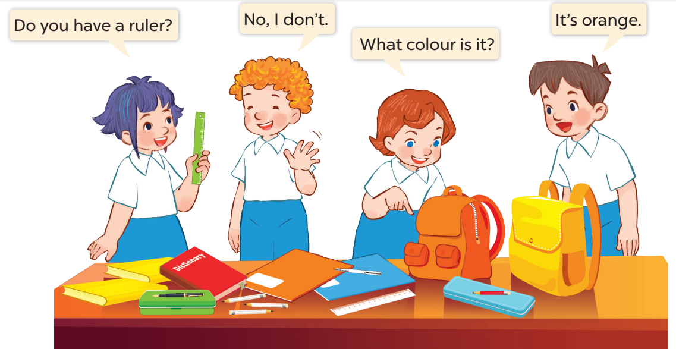

Slide 11
4
Look and write.

Slide 12






Who’s faster?
Notes:
Hs nhìn vào các màu chạy qua màn hình và nói xem ai nhớ dc màu nào

Slide 13

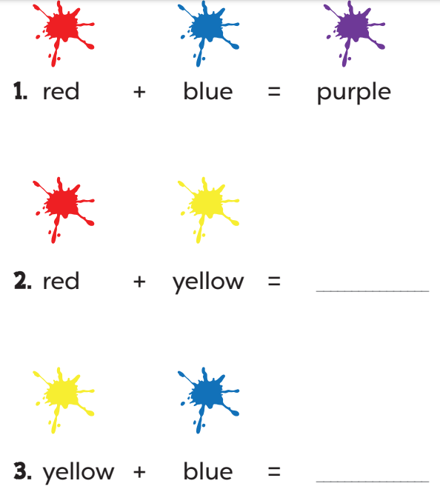
orange
green

Slide 14
5
Fun corner and wrap-up

Slide 15
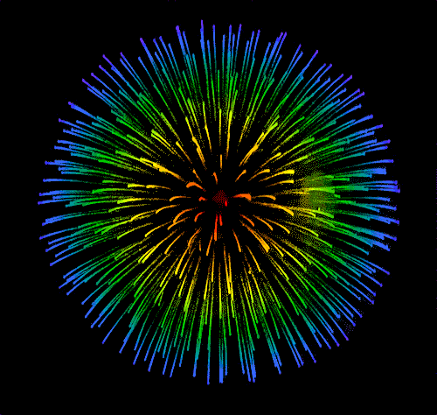
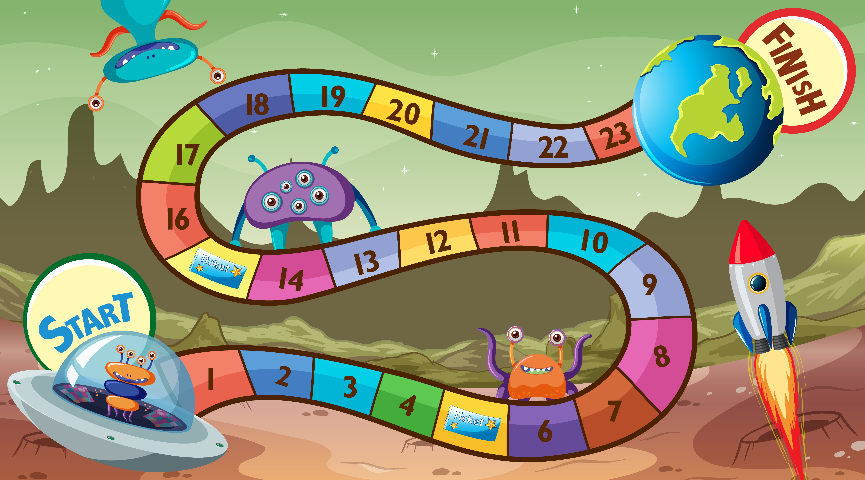

+10
5
4
6
SPIN
3
1
2
Back to start
tekhnologic
Notes:
Note: token màu xanh hơi khó ấn trigger, Thầy cô di chuột đến hình bàn tay hiện ra thì ấn vào là được.

